Slide 1
Безопасность сайта
Факультет Интернета МФПУ СИНЕРГИЯ
Курс «Веб-разработка»
Илья Ершов

Slide 2
Зачем взламывают сайты?
Заражение страниц сайта вирусами для последующих атак посетителей
Взлом базы данных сайта, кража конфиденциальной информации
Взлом сайта для размещения SEO ссылок
Заказной взлом сайта
Подмена информации на сайте
Создание распределённой вычислительной сети

Slide 3
Как взламывают сайты?
Человеческий фактор
Подбор пароля
Кража Cookie
Подброс исполняемых файлов на хостинг
Шеллы
Вирусы
SQL-инъекция
Для извлечения пароля админа
Для прямого манипулирования БД
Для подброса на сервер исполняемых файлов
Уязвимости серверного ПО

Slide 4
Как защититься?
Фильтруйте все данные поступающие от пользователей
Меняйте префиксы таблиц базы данных
Переопределяйте путь к админке
Закрывайте к уязвимым разделам доступ по IP адресу
Протоколируйте попытки проникновения
Обновляйте всё ПО

Slide 5
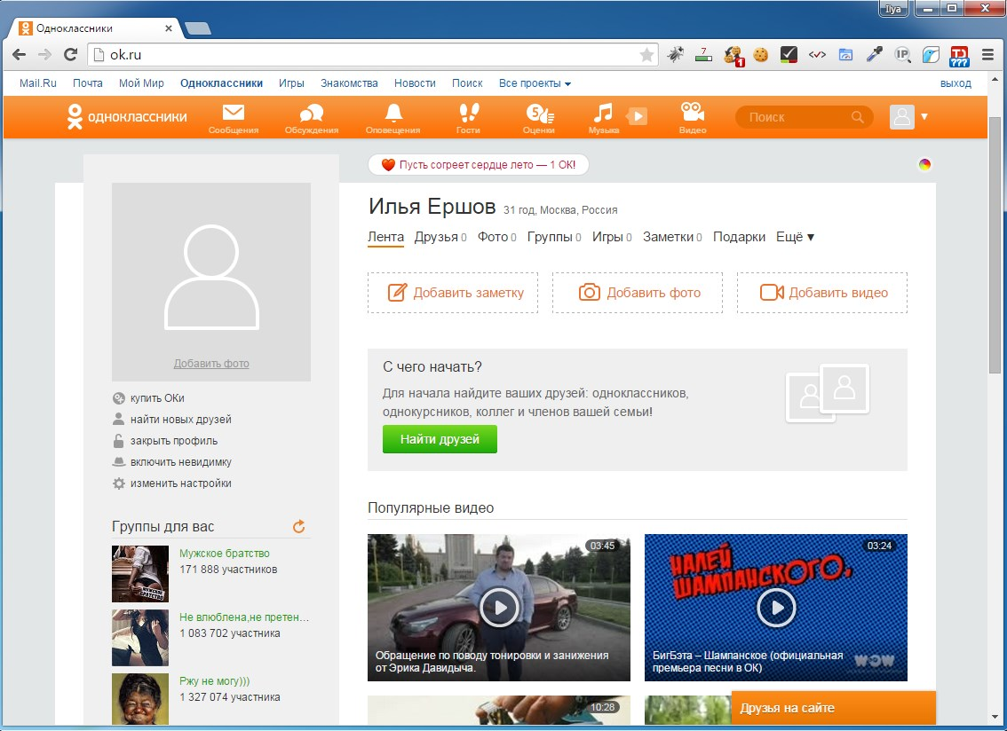
Кража Cookie

Slide 6
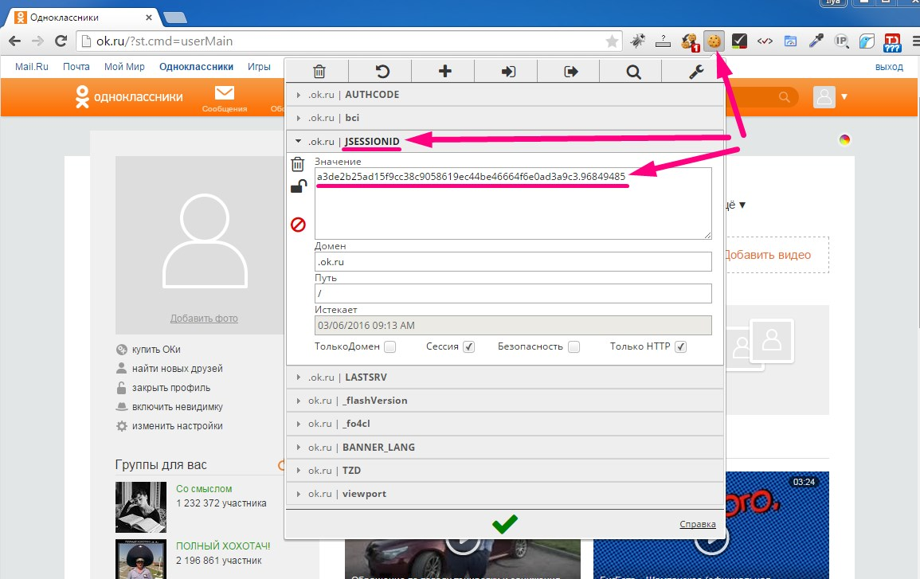
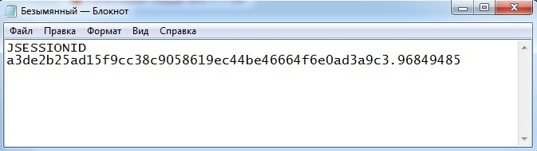
Кража Cookie

Slide 7
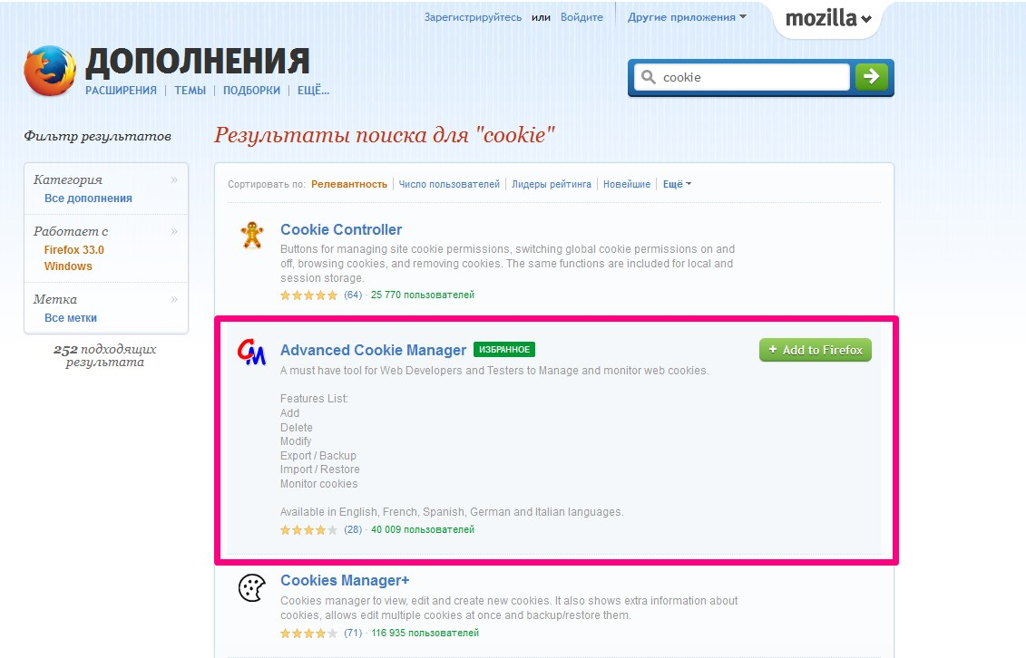
Кража Cookie

Slide 8
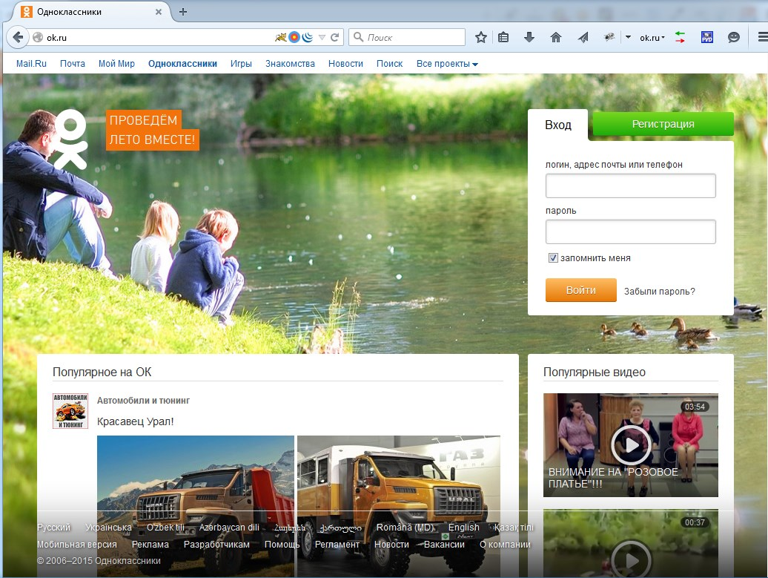
Кража Cookie

Slide 9
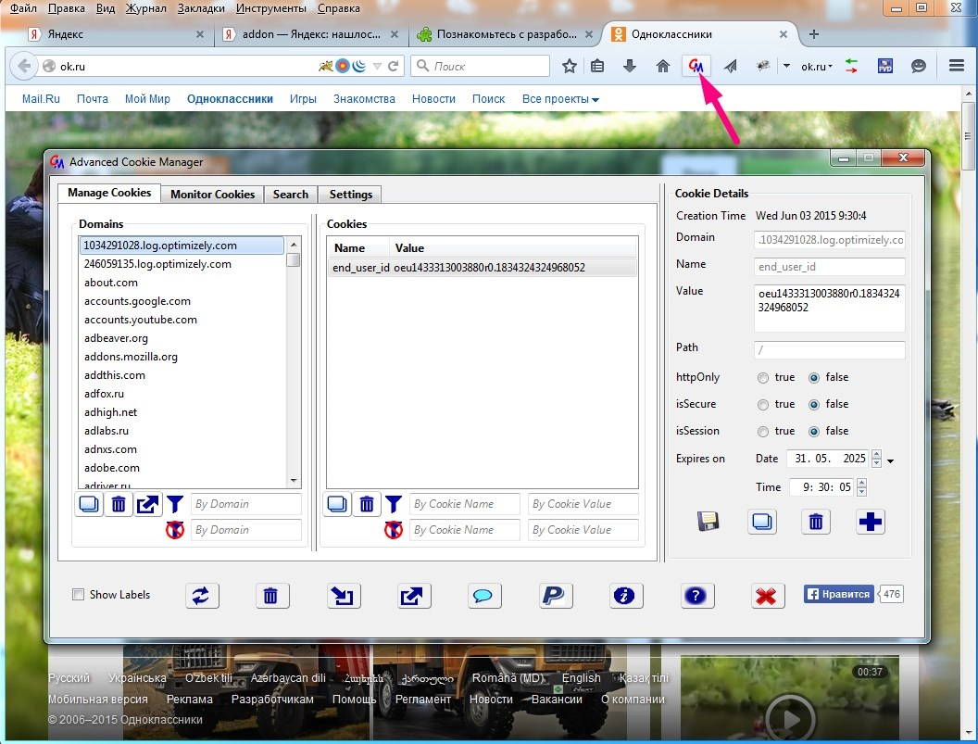
Кража Cookie

Slide 10
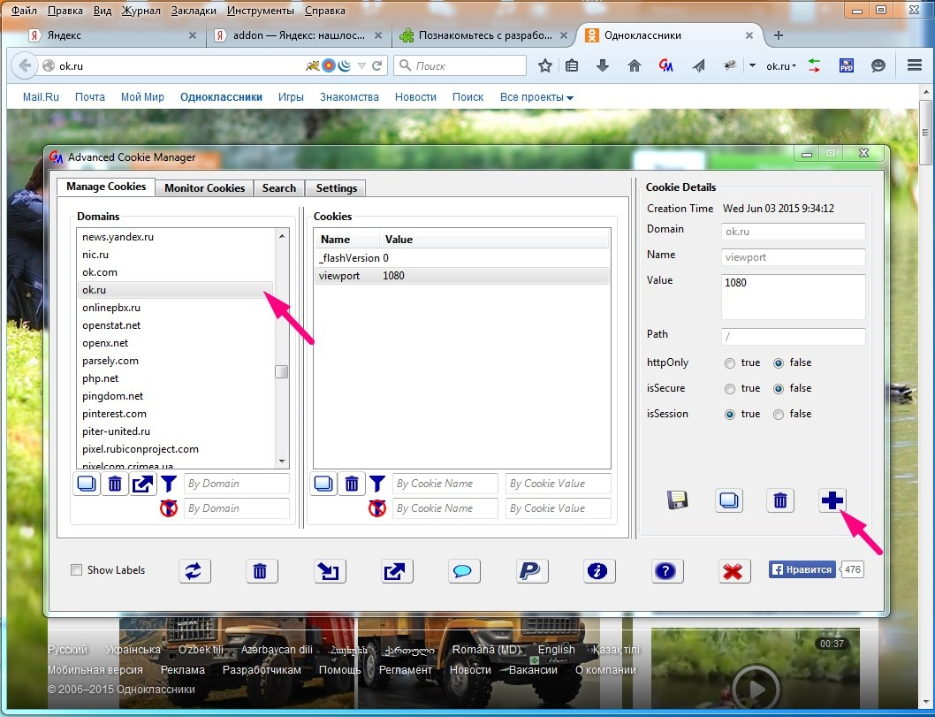
Кража Cookie

Slide 11
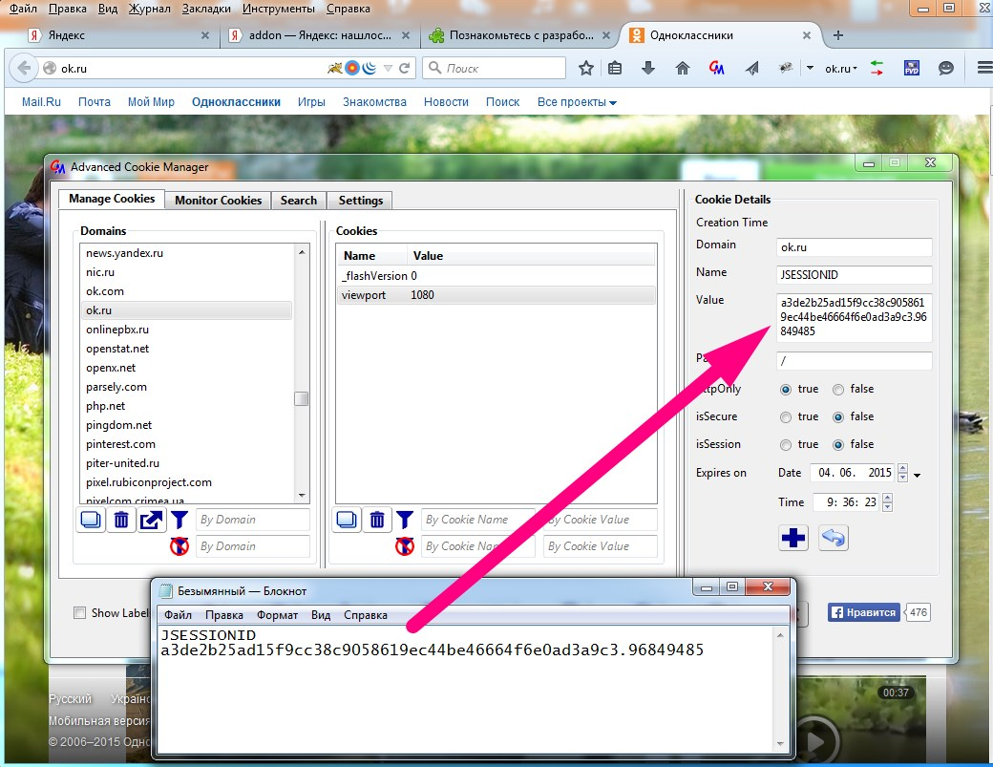
Кража Cookie

Slide 12
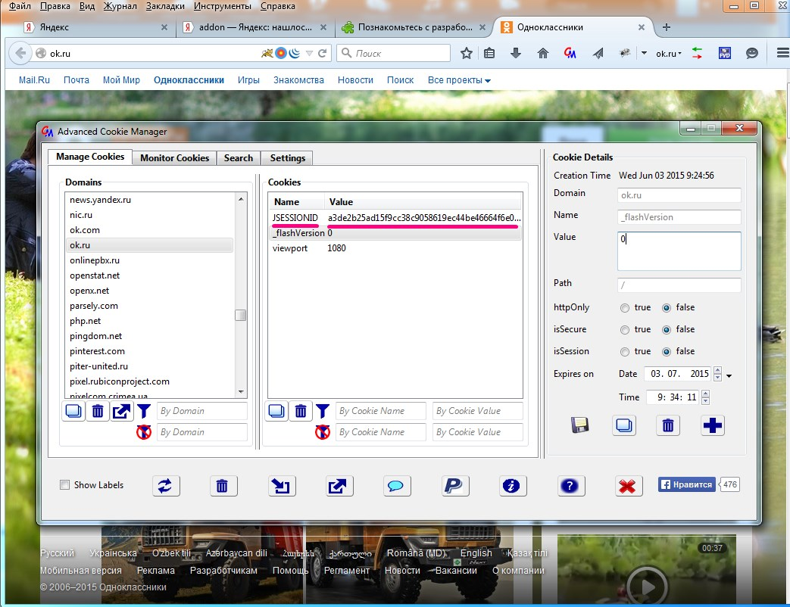
Кража Cookie

Slide 13
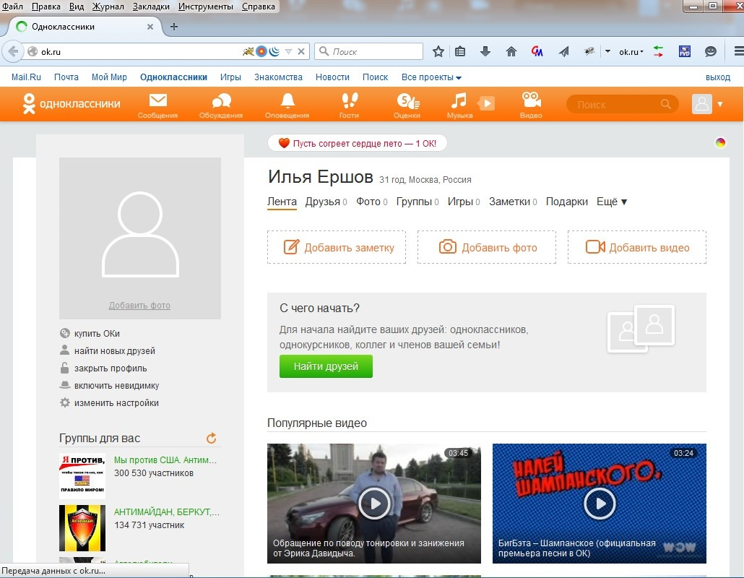
Кража Cookie

Slide 14
Перебор всех вариантов
Количество комбинаций
12416457054691003038858224001 = 29 разрядов
В день 1 сервер может перебрать 86400 комбинаций
Общее количество дней 143708993688553275912710 = 24 разряда
Количество лет 393723270379598016199

Slide 15
Количество сессий
Количество пользователей
42 600 000
Количество сессий
127800000
Количество лет на подбор одной сессии
3080776763533

Slide 16
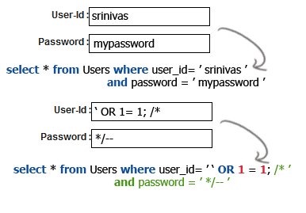
SQL-инъекция
Ссылки и дополнительные
материалы на странице: //j.mp/mfpa-links

Slide 17
Trap 4 hacker
Ссылки и дополнительные
материалы на странице: //j.mp/mfpa-links
REMOTE_ADDR 182.114.228.70
Попытка 1 от 21-05-2014 13:37:53
HOST DNS NAME hn.kd.ny.adsl
REQUEST_URI /admin/fckeditor/editor/filemanager/browser/default/connectors/connector.php?Command=GetFoldersAndFiles&Type=Image&CurrentFolder=/
Регион Китай - Чжэнчжоу

Slide 18
Trap 4 hacker
Ссылки и дополнительные
материалы на странице: //j.mp/mfpa-links
REMOTE_ADDR 208.79.95.226
Попытка 1 от 6-07-2014 20:47:21
HOST DNS NAME eeyore.smith-family.com
HTTP_USER_AGENT
REQUEST_URI /administrator/components/com_extended_registration/admin.extended_registration.php?mosConfig_absolute_path=http://www.google.com/humans.txt?
Регион США - Сильмар

Slide 19
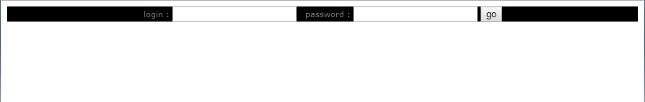
Шелл p.a.s. 2.0

Slide 20
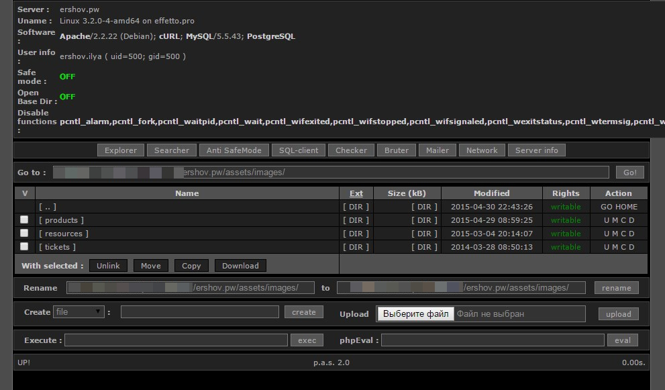
Шелл p.a.s. 2.0

Slide 21
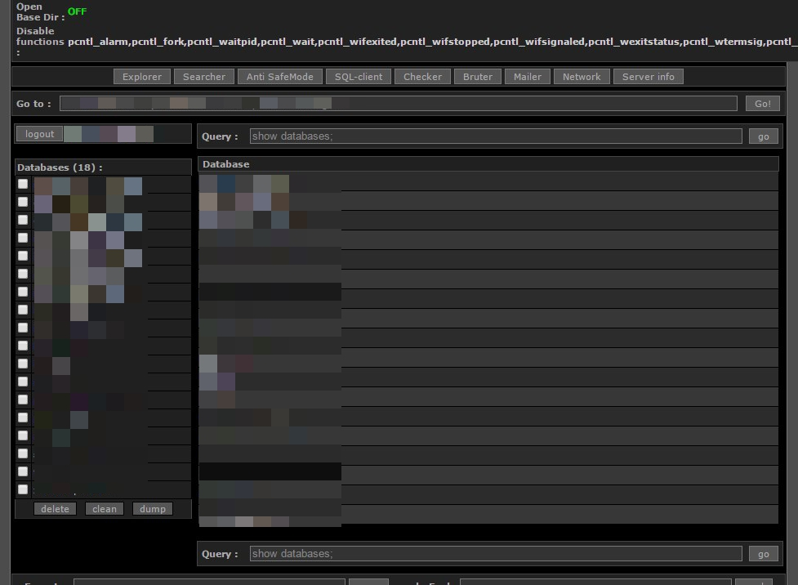
Шелл p.a.s. 2.0

Slide 22
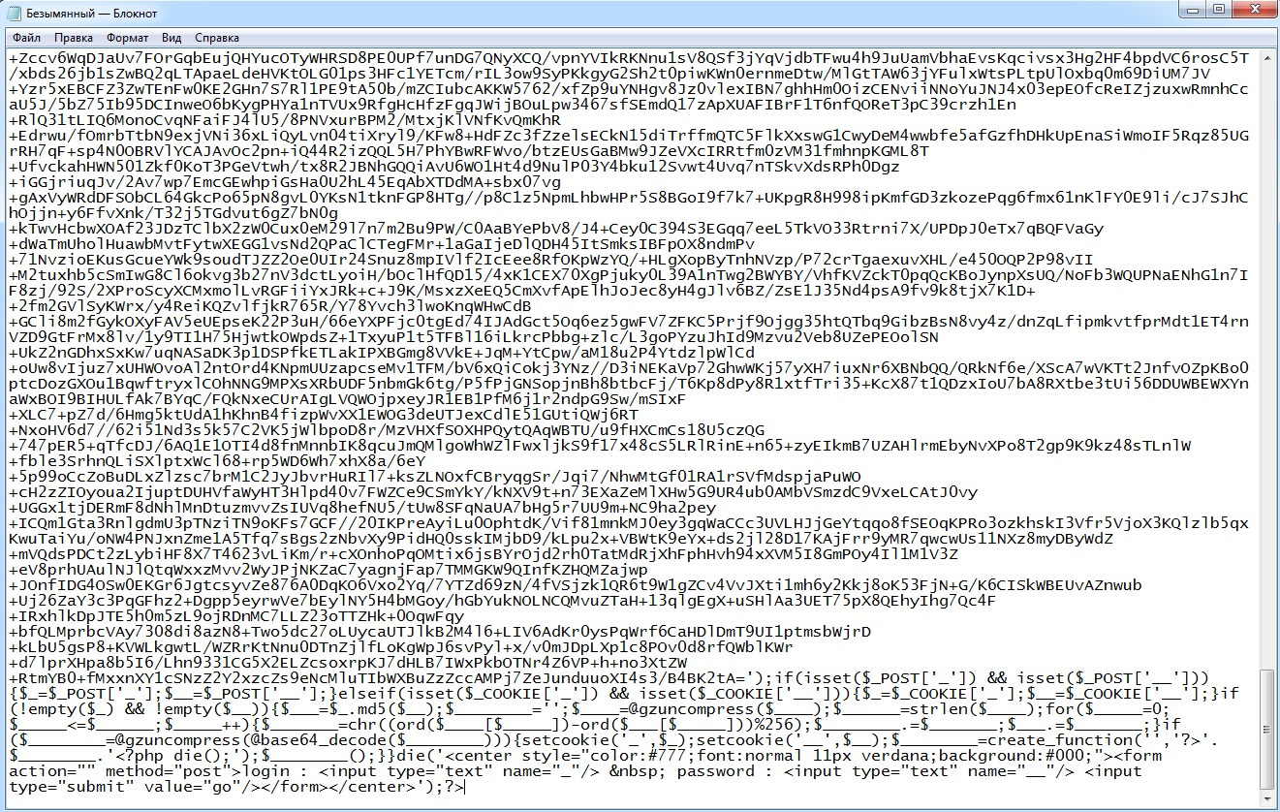
Шелл p.a.s. 2.0
Обфускация (маскирование кода)

Slide 23
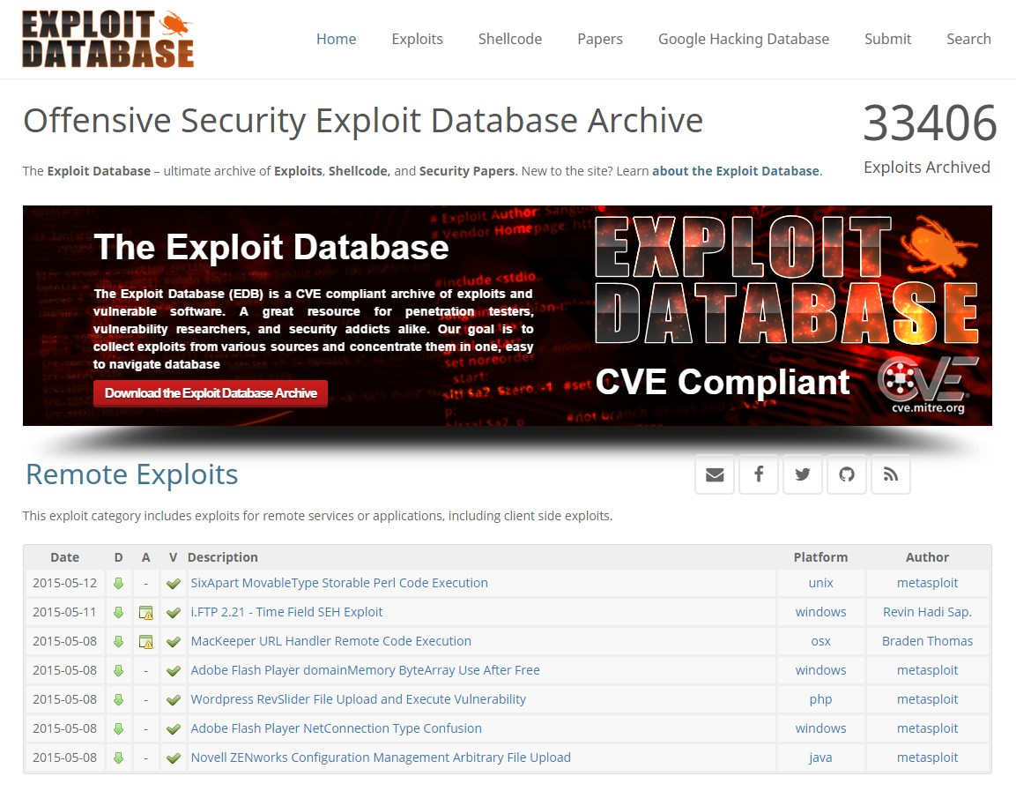
Безопасность
//exploit-db.com

Slide 24
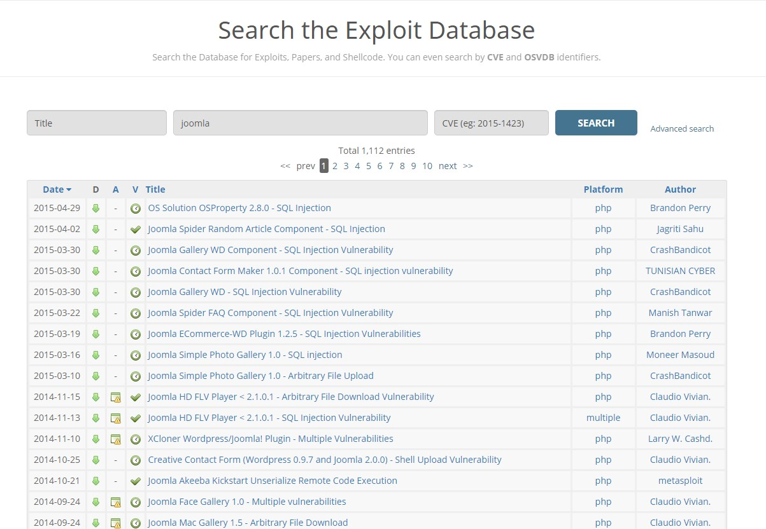
Безопасность
//exploit-db.com
Joomla

Slide 25
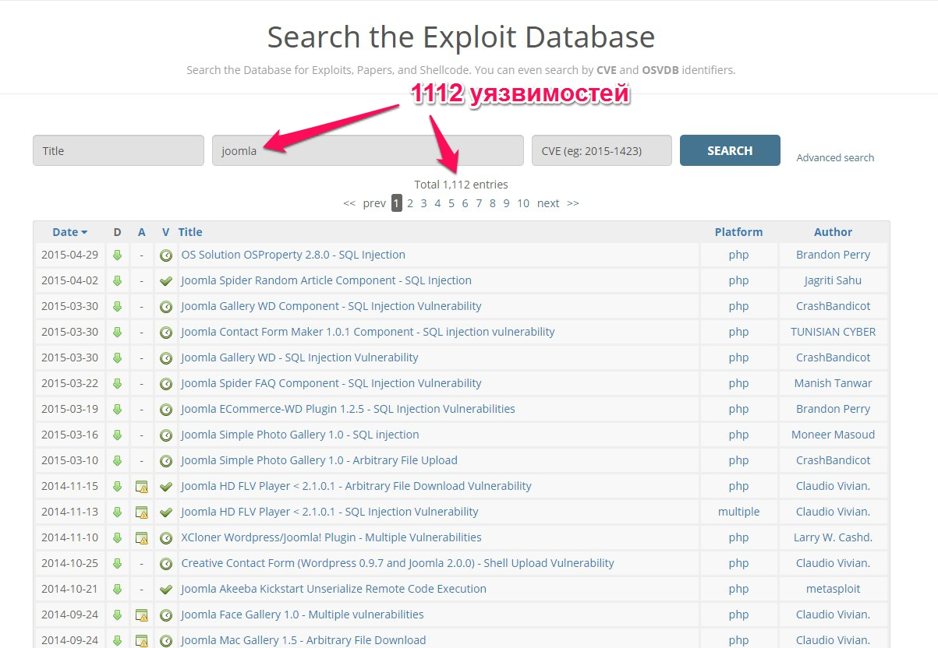
Безопасность
//exploit-db.com
Joomla

Slide 26
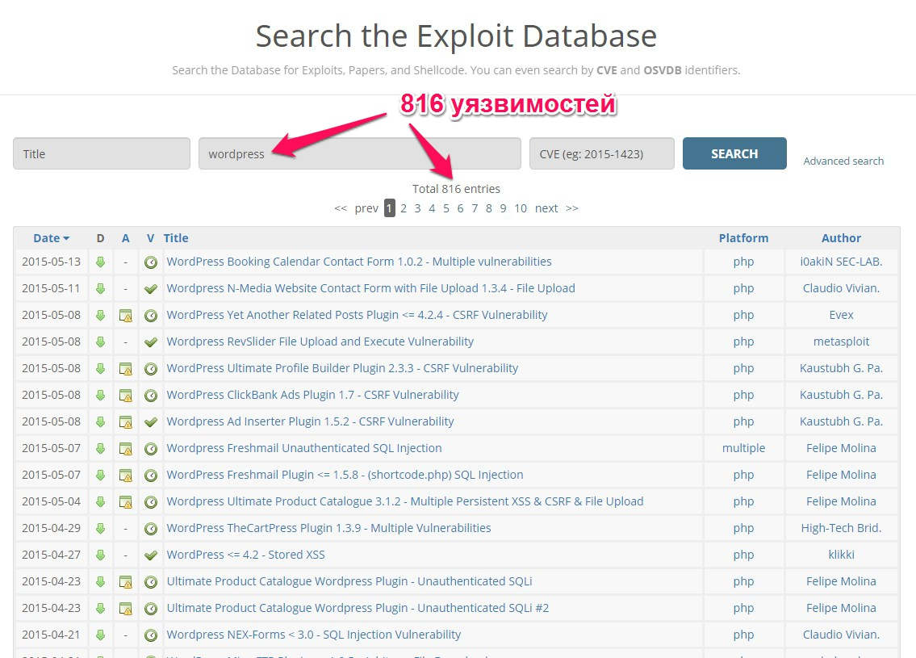
Безопасность
//exploit-db.com
Wordpress

Slide 27
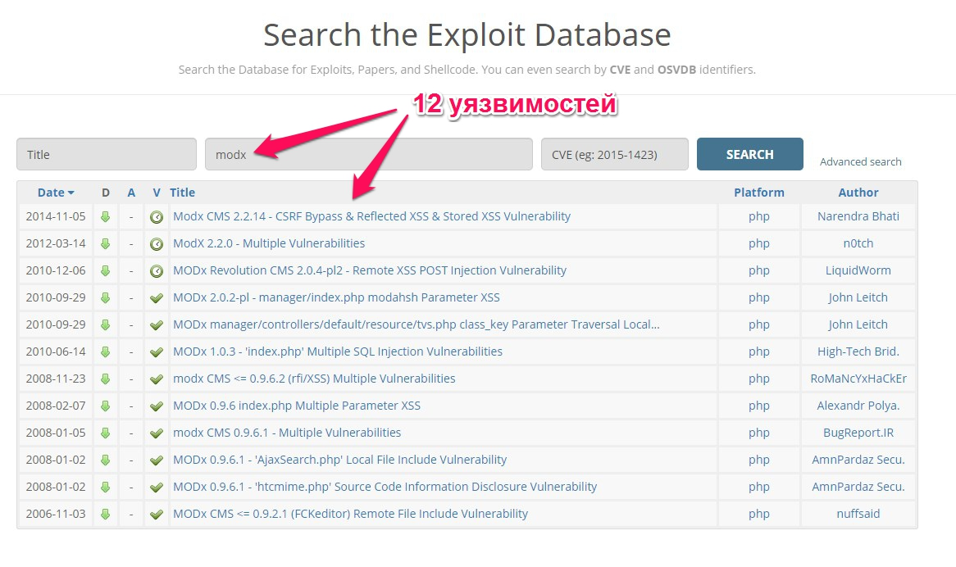
Безопасность
//exploit-db.com
MODX

Slide 28
Как защититься?
Ссылки и дополнительные
материалы на странице: //j.mp/mfpa-links
Фильтруйте все данные поступающие от пользователей
Меняйте префиксы таблиц базы данных
Переопределяйте путь к админке
Закрывайте к уязвимым разделам доступ по IP адресу
Протоколируйте попытки проникновения
Обновляйте всё ПО

Slide 29
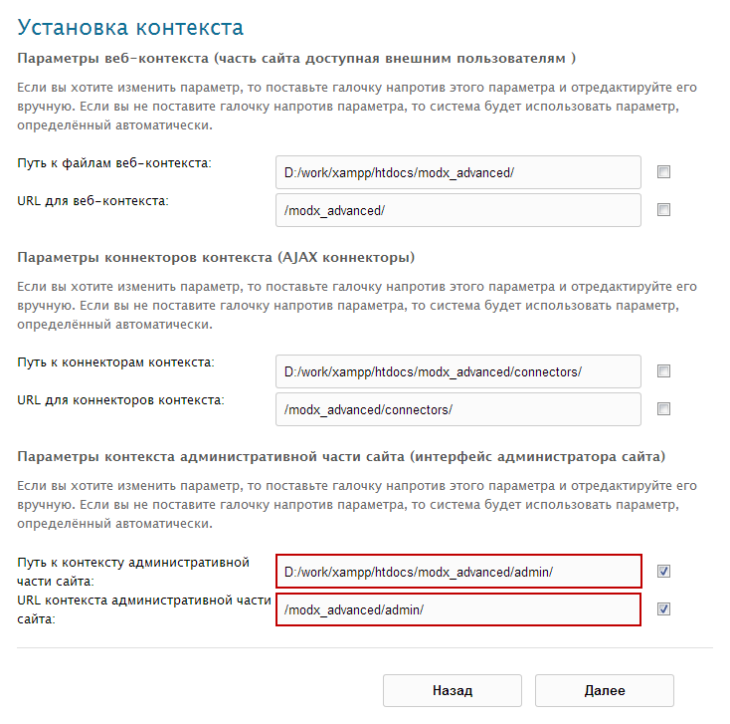
MODX
Подмена пути к админке

Slide 30
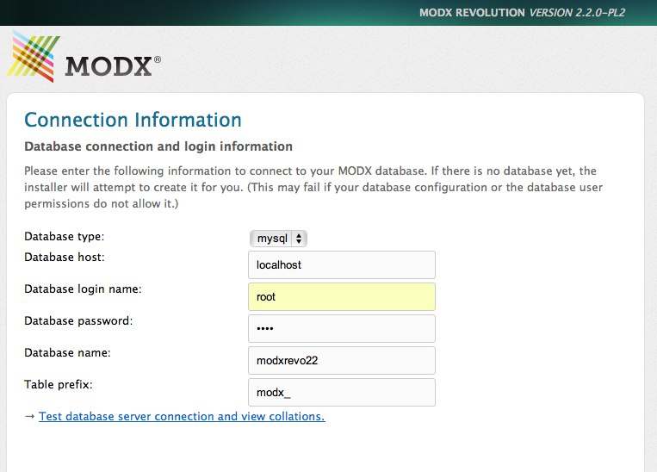
MODX
Подмена префикса таблиц

Slide 31
Запрет доступа чужим IP адресам
Файл admin/.htaccess
RewriteEngine Off
Order deny,allow
Deny from all
Allow from 122.233.122.223 # home
Allow from 122.233.122.224 # work

Slide 32
Спасибо за внимание

Slide 33
Илья Ершов
Ссылки и дополнительные
материалы на странице: //j.mp/mfpa-links
Веб-разработчик, руководитель интернет-проектов
ershov.ilya@gmail.com
Skype: ershov.ilya
www.ershov.pw

